Slide 1
Tutorial di progettazione APG|SGA Modulo III «Esperto»
Progettare la pubblicità esterna in modo efficace
Novembre 2022

Slide 2


Panoramica dei tutorial di progettazione
Base
(Considerare gli aspetti fisiologici e specifici del mezzo)
Avanzato
(Utilizzo degli aspetti cognitivi per controllare la percezione e l'attenzione)
Esperto
(Includere gli aspetti cognitivi dell'elaborazione delle informazioni e dell'apprendimento)
Viel Text und Bilder die man gar nicht lesen kann

Slide 3


Indice «Esperto»
Sitauzione di partenza
6 potenziali fattori di disturbo
Sintesi

Slide 4
«I messaggi pubblicitari devono essere consegnati senza errori e in modo sicuro.»

Slide 5







La comprensione di base
La pubblicità si basa essenzialmente sull'apprendimento e sul ricordo.
Durante la trasmissione e l'apprendimento del messaggio possono verificarsi perdite di impatto indesiderate.
L'impatto pubblicitario si verifica quando il messaggio viene compreso rapidamente e con sicurezza. Deve essere chiaro l'oggetto del messaggio (proposta di valore) e chi lo invia (mittente). Ci sono degli ostacoli da considerare per evitare interferenze indesiderate durante la trasmissione.
Ricompensa in prospettiva
Riattivare
confermare
Attivare
ricordare
Preparare
apprendere
Mittente
Preparare
apprendere
Preparare
apprendere

Slide 6
Indice «Esperto»
Sitauzione di partenza
6 potenziali fattori di disturbo
Sintesi

Slide 7












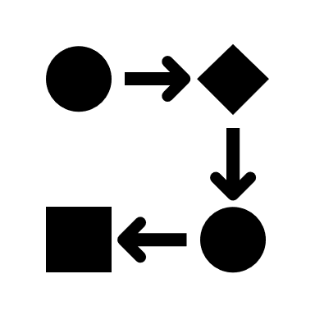
6 potenziali fattori di disturbo
Rischio di confusione
Esclusione del gruppo target
False associazioni
Nessun effetto della campagna
Solo focus visivo
Nessuna consistenza

Slide 8
Fattore di disturbo 1
Rischio di confusione

Slide 9





Rischio di confusione
Il nostro cervello assegna immediatamente la pubblicità con codici appresi all'azienda nota per questo.
Rischio di confusione con un marchio affermato nel settore delle telecomunicazioni
Rischio di confusione con un marchio affermato nel campo della moda o dell'ottica

Slide 10
Rischio di confusione
«Differenziare anziché perdere.»
Come per il posizionamento, anche la pubblicità deve differenziarsi ed essere il più possibile distintiva.
Uno dei maggiori fattori di perdita è quando la sua pubblicità viene attribuita alla concorrenza. È ancora peggio quando l'attribuzione errata riguarda un'azienda al di fuori del suo settore! La cosa più devastante che le può capitare è quando le persone non hanno idea di cosa stia parlando e di chi sia la pubblicità.
Raccomandazione: si assicuri che i suoi elementi d'effetto - soprattutto colori, immagini e fotografie - siano davvero rilevanti per il suo settore e la sua azienda e non siano "mentalmente" già occupati altrove.

Slide 11
Fattore di disturbo 2
Esclusione del gruppo target

Slide 12





Esclusione del gruppo target
Il soggetto influenza il raggio d'azione
Il gruppo target è definito in modo molto ristretto, vale a dire che solo poche persone si sentono coinvolte.
Il target di riferimento è più ampio e aperto, cioè molte persone si sentono interpellate.

Slide 13

Esclusione del gruppo target
«La dimensione del gruppo target è determinata in larga misura dall'argomento scelto.»
Se il suo gruppo target non si sente interpellato dal suo soggetto pubblicitario, ignorerà la sua pubblicità.
La portata non è definita solo dalle prestazioni dei media, ma è influenzata soprattutto dal soggetto scelto.
Raccomandazione: utilizzi sempre l'argomentazione di vendita più forte per il suo progetto, che sia rilevante e quindi di interesse per gran parte del suo gruppo target. Più persone si sentono indirizzate all'interno del gruppo target desiderato, maggiore sarà il suo successo.

Slide 14
Fattore di disturbo 3
False associazioni

Slide 15




False associazioni
Ogni creazione innesca determinate associazioni (apprese) che possono essere congruenti
Piuttosto non croccante: (gelato con cioccolato fuso)
Croccante (gelato con cioccolato spezzato)

Slide 16
False associazioni
«Se qualcosa non va bene, non lo compriamo.»
A volte si scelgono creazioni che, al momento della decodifica, provocano nella mente un depistaggio indesiderato.
Ad esempio, se un gelato, che culturalmente abbiamo imparato a definire "freddo", viene presentato con una copertura di cioccolato "fuso", si crea una dissonanza indesiderata tra aspettative e messaggio. Nel peggiore dei casi, questo porta a un rifiuto dell'acquisto, perché l'obiettivo (raffreddamento/rinfrescamento) non corrisponde alla promessa del prodotto fatta visivamente.
Raccomandazione: verifichi se il suo soggetto evoca effettivamente le associazioni giuste e desideri che corrispondono al suo messaggio e alla proposta di valore del suo marchio o prodotto.

Slide 17
Fattore di disturbo 4
Nessun effetto della campagna

Slide 18


Nessun effetto della campagna
E' sfavorevole se i diversi soggetti non sono percepiti come una campagna coerente
Stessa campagna, ma soggetti visivamente molto diversi che rendono difficile per le persone percepire la campagna come appartenente all'insieme

Slide 19
Nessun effetto della campagna
«1 + 1 non deve essere inferiore a 2.»
L'utilizzo di argomenti diversi è un buon modo per rivolgersi a gruppi target diversi.
Tuttavia, se i soggetti differiscono troppo negli elementi visivi dominanti, la campagna non sarà più percepita come coesa dalla popolazione, con conseguente deterioramento dell'impatto pubblicitario.
Raccomandazione: si assicurati che i suoi soggetti siano riconosciuti come appartenenti a una campagna e, idealmente, si rafforzino a vicenda. A causa dell'effetto distanza, l'uso degli stessi colori e la collocazione degli elementi centrali dell'effetto nello stesso punto sono sempre utili.

Slide 20
Fattore di disturbo 5
Solo focus visivo

Slide 21





Solo focus visivo
Le immagini hanno il vantaggio di un'elaborazione veloce, ma vincono con elementi ad effetto verbale
Marchio visibile solo sul prodotto
Il nome del marchio è leggibile anche nel titolo
Drogerie

Slide 22
Solo focus visivo
«Le immagini vengono elaborate visivamente. Le parole a livello uditivo.»
Il potenziale di attivazione più elevato nella pubblicità è attribuito alle immagini. Ma chi arricchisce la propria materia con informazioni verbali è avvantaggiato.
I manifesti vengono guardati per primi e le immagini vengono elaborate più velocemente dal cervello e riconosciute meglio in seguito. Per molti marchi, tuttavia, può essere un vantaggio se i consumatori possono anche nominare il nome del marchio a voce.
Raccomandazione: poiché la lettura avviene a livello mentale, una combinazione di elementi visivi e verbali è particolarmente efficace. Pertanto, includa il nome del marchio nell'headline ogni volta che è possibile. In questo modo si otterranno le migliori prestazioni della memoria.

Slide 23
Fattore di disturbo 6
Nessuna consistenza

Slide 24




Nessuna consistenza
Ogni nuova performance ricomincia dall'inizio
Un design che cambia continuamente impedisce gli effetti dell'apprendimento
2020
2021
2022

Slide 25
Nessuna consistenza
«Il successo deriva dalla ripetizione dello stesso messaggio.»
I marchi forti vengono creati nella mente delle persone attraverso la ripetizione permanente dello stesso messaggio emotivo.
L'apprendimento, il ricordo, l'ancoraggio e il riconoscimento si basano sull'effetto di costruzione della ripetizione. Inoltre, la visibilità ripetuta aumenta anche la fiducia e l'attribuzione di competenza nei confronti dell'azienda pubblicitaria. Se si continua a cambiare design e messaggi, si perde il valore di riconoscimento e si ricomincia ogni volta da capo.
Raccomandazione: le immagini pubblicitarie più efficaci sono quelle che non cambiano per un lungo periodo di tempo. Coerenza e continuità nel messaggio e nel design visivo sono quindi leve centrali per un effetto pubblicitario duraturo.

Slide 26
Indice «Esperto»
Sitauzione di partenza
6 potenziali fattori di disturbo
Sintesi

Slide 27
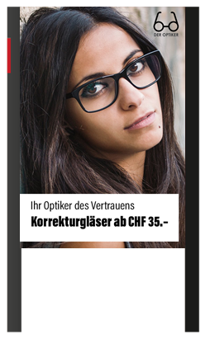
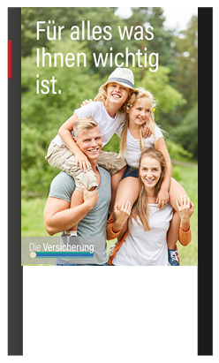
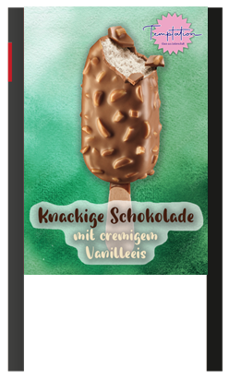



I 6 fattori di disturbo in sintesi
1. Rischio di confusione
  Verificare che il suo progetto non sia stato inavvertitamente assegnato a un'altra azienda/settore in seguito a un'ispezione sommaria.
2. Esclusione del gruppo target
  Si assicuri che il suo argomento sia rilevante per gran parte del suo gruppo target.
3. False associazioni
  Si assicuri che le associazioni innescate dal design siano congruenti con le caratteristiche del prodotto e con il marchio.
4. Nessun effetto della campagna
  In molti casi, i soggetti multipli hanno senso. Tuttavia, li progetti in modo tale che siano percepiti come un'unica campagna.
5. Solo focus visivo
  Inserisca il suo marchio anche nel titolo per beneficiare di un'elaborazione visiva e verbale/uditiva.
6. Nessuna consistenza
  Memorizzare, ricordare e associare si basano su contenuti appresi in precedenza. Pertanto, mantenga un aspetto coerente il più a lungo possibile.

Slide 28
Ancora più successo insieme.
APG|SGA, Società Generale d'Affissioni SA
Via Bagutti 10
6900 Lugano
www.apgsga.ch

